Slide 1
自动化构建
背景介绍
整体结构
开发流程
开发调试/维护调试

Slide 2
背景介绍
当前前端规模变大，复杂，代码的管理变得复杂，需要对项目进行工程化管理。
提高在开发、使用、维护各个极端的开发 效率，以及对项目的持续维护性、以及知识沉淀

Slide 3
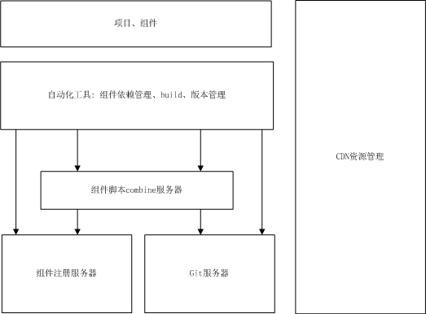
整体结构
逻辑视图

Slide 4
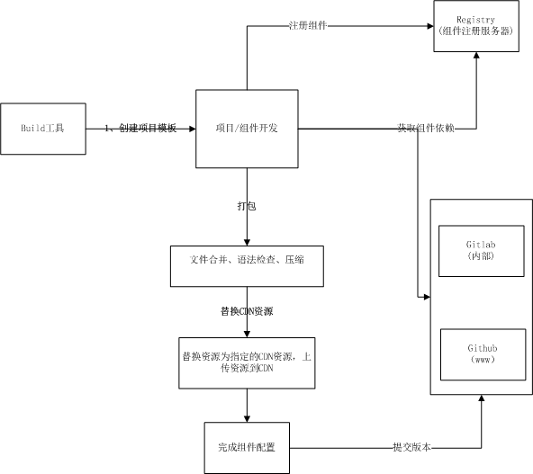
组件开发流程

Slide 5
组件开发流程
创建项目
引用依赖
组件依赖管理
组件开发
组件build（打包）
组件CDN资源管理
组件发布

Slide 6
创建组件项目
fpm project –appname xxx
创建一个组件项目的框架，包含合并、压缩、打包，cdn，combin服务等功能
appname 项目名称 可选

Slide 7
引用依赖
fpm install –file index.html –module name
1、静态的脚本引用方式
2、使用combine服务方式引用脚本
卸载一个组件
fpm uninstall –file index.html –module name
查看组件信息
fpm info moduleName
查看安装过的组件
fpm list

Slide 8
引用依赖标签
Css依赖标签
<!-- bower:css --><!-- endbower -->
Js脚本依赖标签
<!--bower:requirejs--><!--endbower-->
<!--bower:basejs--><!--endborwe-->

Slide 9
组件使用
标签方式
<div class="p-gnews-box" g-cid="StoryBox" g-cname="StoryBox">
脚本注册方式
glue.registerWidget
使用combine服务
glue.config({useCombineServer : true , combineServer : 'http://127.0.0.1:9001/combine/' });

Slide 10
组件打包
Grunt build 标签
<!-- build:basejs scripts/base-core.js--><!--endbuild-->
<!-- build:css styles/qinfuji_depmodules.css--><!--endbuild-->
<!-- build:requirejs scripts/qinfuji_depmodules.js--><!—endbuild>

Slide 11
CDN资源管理
1、引用资源(css、js)替换为线上地址
2、将资源上传到替换地址位置

Slide 12
版本管理
注册一个组件
fpm register
Fpm reg
提交一个版本并同步到服务器
fpm commit –tag xx --syn

Slide 13
开发调试
暂未实现

